Slide 1
Effectuer des sauvegardes de base de données

Slide 2



Solutions de sauvegarde: Présentation
Data files
User-managed OS backup
Fast recovery area or other disk areas
Image copies
Backup pieces
Archive log files
RMAN
Backup to disk
Backup data
Backup to SBT channel
Backup with third-party media manager
RMAN
Control
file
Target database
Media Management
(Example: Oracle Secure Backup)
Oracle
Secure
Backup
Backup to Tape
Non database files
Notes:
Recovery Manager (RMAN) is the recommended method of backing up your Oracle database. You can use it to back up to disk or to a system backup to tape (SBT) channel. Oracle recommends that disk backups be stored in the fast recovery area (FRA).
Oracle Secure Backup complements existing functionality by adding backup to tape and backup of file system data. It interacts transparently with RMAN. Third-party media managers can also be used to back up to tape.
User-managed backups are non-RMAN backups, for example, using an OS utility. They are often based on scripts that a DBA must write. This option is being phased out because it is more labor intensive.

Slide 3

Oracle Secure Backup
  Oracle Secure Backup et RMAN fournissent une
  solution de sauvegarde de bout en bout pour les environnements Oracle :
    Gestion centralisée des sauvegardes sur bande pour
    les données du système de fichiers et la base Oracle
    Couche de gestion des supports très bien intégrée pour
    les sauvegardes RMAN
    Sauvegarde de n'importe quelles données n'importe
    où sur le réseau
  L'utilisation d'une ressource de support technique unique pour l'intégralité de la solution de sauvegarde accélère la résolution des problèmes.
  Il est ainsi possible d'assurer une protection
  fiable des données plus simplement et pour
  un coût moindre.
Notes:
Oracle Secure Backup
Le produit Oracle actuel de sauvegarde et de récupération de la base de données est Recovery Manager. Oracle Secure Backup complète les fonctionnalités existantes de la manière suivante :
Solution de sauvegarde complète : Oracle Secure Backup protège aussi bien les données de la base que les données externes. Il s'applique à l'intégralité de l'environnement Oracle.
Gestion des supports : Oracle Secure Backup fournit la couche de gestion des supports (Media Management Layer) pour les sauvegardes de base de données RMAN sur bande. Avant Oracle Secure Backup, les clients devaient acheter des produits de gestion des supports tiers coûteux offrant l'intégration aux sauvegardes sur bande RMAN.
Sauvegarde n'importe où sur le réseau : Oracle Secure Backup peut sauvegarder les données de plusieurs systèmes informatiques en réseau sur des ressources de stockage tertiaire appartenant au réseau. Il prend en charge diverses configurations de serveurs, de clients, de serveurs NAS (Network Attached Storage) et d'unités de stockage tertiaire, et protège les environnements de stockage en réseau.
La combinaison de RMAN et d'Oracle Secure Backup fournit une solution de sauvegarde de bout en bout, entièrement intégrée à la pile de produits Oracle. Le support technique est ainsi plus efficace car Oracle Corporation est en charge de l'intégralité de la solution de sauvegarde.

Slide 4
Sauvegarde gérée par l'utilisateur
Caractéristiques d'un scénario géré par l'utilisateur :
  C'est un processus manuel de suivi des sauvegardes nécessaires et du statut des sauvegardes.
  Il utilise généralement des scripts que vous avez écrits.
  La sauvegarde nécessite que les fichiers de base de données présentent le mode approprié.
  Les sauvegardes des fichiers sont effectuées à l'aide de commandes du système d'exploitation.
Notes:
Sauvegarde gérée par l'utilisateur
Une sauvegarde gérée par l'utilisateur peut être effectuée de manière interactive. Toutefois, elle nécessite en général l'écriture de scripts. Plusieurs scénarios peuvent être exécutés et des scripts doivent être écrits pour les gérer.
Exemples d'opérations à gérer via des scripts :
Interroger V$DATAFILE pour déterminer les fichiers de données qui doivent être sauvegardés, ainsi que leur statut en cours.
Interroger V$LOGFILE pour identifier les fichiers de journalisation en ligne.
Interroger V$CONTROLFILE pour identifier le fichier de contrôle à sauvegarder.
Activer le mode de sauvegarde base ouverte pour chaque tablespace.
Interroger V$BACKUP pour voir quels fichiers font partie d'un tablespace qui a été placé en mode de sauvegarde base ouverte.
Exécuter des commandes du système d'exploitation pour copier les fichiers de données vers l'emplacement de sauvegarde.
Désactiver le mode de sauvegarde base ouverte pour chaque tablespace.

Slide 5

Terminologie
  Une stratégie de sauvegarde peut avoir la portée suivante :
    Base de données entière (sauvegarde totale)
    Partie de la base de données (sauvegarde partielle)
  Une sauvegarde peut inclure les éléments suivants,
  selon son type :
    Tous les blocs de données des fichiers choisis
    (sauvegarde complète)
    Uniquement les informations modifiées depuis une précédente sauvegarde (sauvegarde incrémentielle)
      Sauvegarde cumulative (modifications depuis le dernier niveau 0)
      Sauvegarde différentielle (modifications
      depuis la dernière sauvegarde
      incrémentielle)
  Une sauvegarde peut être effectuée
  dans l'un des modes suivants :
    Base fermée (sauvegarde
    cohérente, à froid)
    Base ouverte (sauvegarde
    incohérente, à chaud)
Base de
données
Fichiers de contrôle
Fichiers
de journa-
lisation
en ligne
Fichiers
de
données
Notes:
Terminologie
Une sauvegarde totale de la base inclut tous les fichiers de données et au moins un fichier de contrôle. (Souvenez-vous que tous les fichiers de contrôle d'une base de données sont identiques.)
Les sauvegardes partielles de la base peuvent inclure un nombre quelconque de tablespaces, un nombre quelconque de fichiers de données et éventuellement un fichier de contrôle.
Les sauvegardes complètes créent une copie de chaque bloc qui contient des données et figure dans les fichiers indiqués.
Les sauvegardes incrémentielles créent une copie de tous les blocs de données ayant changé depuis une précédente sauvegarde. La base de données Oracle prend en charge deux niveaux de sauvegarde incrémentielle (0 et 1). Une sauvegarde incrémentielle de niveau 1 peut être cumulative ou différentielle. Une sauvegarde cumulative enregistre toutes les modifications effectuées depuis la dernière sauvegarde de niveau 0. Une sauvegarde différentielle conserve toutes les modifications effectuées depuis la dernière sauvegarde incrémentielle (niveau 0 ou niveau 1). La fonctionnalité de suivi des modifications de Recovery Manager (RMAN) prend en charge les sauvegardes incrémentielles.
Les sauvegardes base fermée (également appelées sauvegardes "à froid" ou sauvegardes cohérentes) sont effectuées alors que la base de données n'est pas ouverte. Elles sont cohérentes car, au moment de la sauvegarde, les SCN (System Change Number) figurant dans les en-têtes des fichiers de données correspondent aux SCN figurant dans les fichiers de contrôle.
Les sauvegardes base ouverte (également appelées sauvegardes "à chaud" ou incohérentes) sont effectuées alors que la base de données est ouverte. Elles sont incohérentes car, lorsque la base est ouverte, il n'est pas certain que les fichiers de données soient synchronisés avec les fichiers de contrôle.

Slide 6
Types de sauvegarde
Les sauvegardes peuvent être stockées sous diverses formes :
  Copies d'image
  Jeux de sauvegarde
Fichier de données 1
Fichier de données 1 | Fichier de données 2
Fichier de données 3 | Fichier de données 4
Fichier de données 5 | Fichier de données 6
Fichier de données 2
Fichier de données 3
Fichier de données 4
Fichier de données 5
Jeu de sauvegarde
(Fichiers binaires compressés au format propriétaire Oracle)
Fichier de données 6
Copies d'image
(Duplication des fichiers de journalisation et de données au format du système d'exploitation)
Notes:
Terminologie (suite)
Les copies d'image sont des doubles des fichiers de données ou des fichiers de journalisation archivés (semblables à la simple copie des fichiers à l'aide des commandes du système d'exploitation).
Les jeux de sauvegarde sont des ensembles de fichiers binaires qui contiennent un ou plusieurs fichiers de données, fichiers de contrôle, fichiers de paramètres serveur ou fichiers de journalisation archivés. Ils ne contiennent pas les blocs de données vides, ce qui fait qu'ils occupent moins d'espace sur disque ou sur bande. Ils peuvent être compressés afin de réduire encore davantage les besoins en termes d'espace.
Les copies d'image doivent être sauvegardées sur disque alors que les jeux de sauvegarde peuvent être stockés sur disque ou directement sur bande.
L'avantage d'une copie d'image est une meilleure granularité pour l'opération de restauration. Il est possible d'extraire le ou les fichiers concernés à partir de l'emplacement de sauvegarde. Avec les jeux de sauvegarde, il faut extraire l'ensemble du jeu de sauvegarde pour obtenir le ou les fichiers voulus.
L'avantage des jeux de sauvegarde est une utilisation plus efficace de l'espace. Dans la plupart des bases, au moins 20 % des blocs de données sont vides. Les copies d'image sauvegardent tous les blocs de données, même s'ils sont vides. Les jeux de sauvegarde limitent considérablement l'espace requis. Dans la plupart des systèmes, les jeux de sauvegarde sont préférables aux copies d'image.

Slide 7
Types de sauvegarde RMAN
  Une sauvegarde complète contient tous les blocs utilisés des fichiers de données
  Une sauvegarde incrémentale de niveau 0 est équivalente à une sauvegarde complète marquée niveau 0
  Une sauvegarde incrémentale de niveau 1 contient uniquement les blocs modifiés depuis la dernière sauvegarde incrémentale de niveau 0
  Une sauvegarde différentielle de niveau 1 contient uniquement les blocs modifiés depuis la dernière sauvegarde incrémentale
Full, or “level 0
incremental backup”
Cumulative
incremental backup
Differential
incremental backup
Notes:
Full Backups
A full backup is different from a whole database backup. A full data file backup is a backup that includes every used data block in the file. RMAN copies all blocks into the backup set or image copy, skipping only those data file blocks that are not part of an existing segment. For a full image copy, the entire file contents are reproduced exactly. A full backup cannot be part of an incremental backup strategy; it cannot be the parent for a subsequent incremental backup.
Incremental Backups
An incremental backup is either a level 0 backup, which includes every block in the data files except blocks that have never been used, or a level 1 backup, which includes only those blocks that have been changed since a previous backup was taken. A level 0 incremental backup is physically identical to a full backup. The only difference is that the level 0 backup (as well as an image copy) can be used as the base for a level 1 backup, but a full backup can never be used as the base for a level 1 backup.
Incremental backups are specified using the INCREMENTAL keyword of the BACKUP command. You specify INCREMENTAL LEVEL [0 | 1].

Slide 8
Recovery Manager (RMAN)
  Langage puissant de contrôle et de génération de script
  Intégré à Enterprise Manager
  API publiée qui assure l'interface avec la plupart des logiciels de sauvegarde courants
  Sauvegarde les fichiers de données, les fichiers de contrôle, les fichiers de journalisation archivés et les fichiers de paramètres serveur (SPFILE)
  Sauvegarde les fichiers sur disque ou sur bande
Notes:
Recovery Manager (RMAN)
RMAN est le composant d'Oracle Database utilisé pour les opérations de sauvegarde et de récupération. Il peut effectuer des sauvegardes cohérentes ou incohérentes, incrémentielles ou complètes, portant sur l'ensemble de la base ou sur une partie.
RMAN utilise son propre langage de contrôle des travaux et de génération de script, ainsi qu'une API publiée permettant l'interaction avec de nombreux logiciels de sauvegarde courants.
RMAN permet de stocker les sauvegardes sur disque, en vue d'une récupération rapide, ou sur bande, pour un stockage à long terme. Pour que RMAN puisse stocker les sauvegardes sur bande, vous devez soit utiliser Oracle Secure Backup, soit configurer une interface vers une unité MML (Media Management Library).
Enterprise Manager fournit une interface graphique qui propose les fonctionnalités les plus couramment utilisées de RMAN. Les opérations avancées de sauvegarde et de récupération sont accessibles par l'intermédiaire du client RMAN en mode ligne de commande. Pour plus d'informations sur ces fonctionnalités, reportez-vous au cours Oracle Database 11g : Administration Workshop II ou au manuel Oracle Backup and Recovery User's Guide.

Slide 9
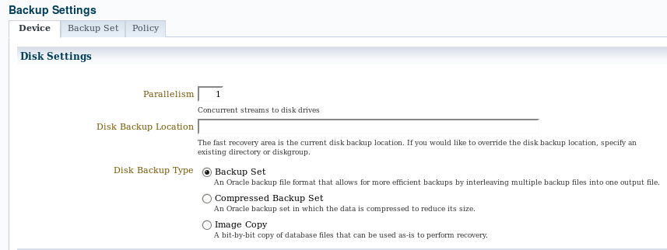
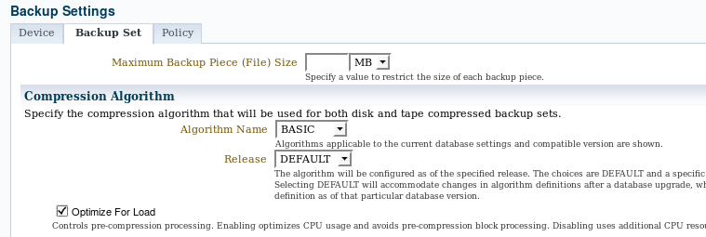
Configurer les paramètres de sauvegarde
Notes:
By using RMAN commands or the Enterprise Manager Cloud Control interface, you can manage the persistent backup settings that are used for creating backups. In Enterprise Manager Cloud Control, select Availability > Backup & Recovery > Backup Settings. There are separate settings for disk and tape. Tape settings depend on the media management library capabilities. Disk settings include:
Parallelism: How many separate streams of backup information do you want to create? The best setting for parallelism depends on your hardware. As hardware resources increase, the appropriate degree of parallelism also increases. Generally, you want to set your parallelism to the number of disks that your disk backup location is striped over. For tape backup, you want to set your parallelism to the same number of tape drives that you have.
Disk backup location: Where should backups be stored? The default is the fast recovery area. If you change this, click Test Disk Backup to verify that RMAN can write to the new location.
Disk backup type: Select Backup Set, Compressed Backup Set, or Image Copy.
Click the Backup Set tab to set the maximum file size of backup pieces, specify the compression algorithm to be used for compressed backup sets, and specify redundancy for tape backups. Host credentials are required to save changes to the backup settings.

Slide 10
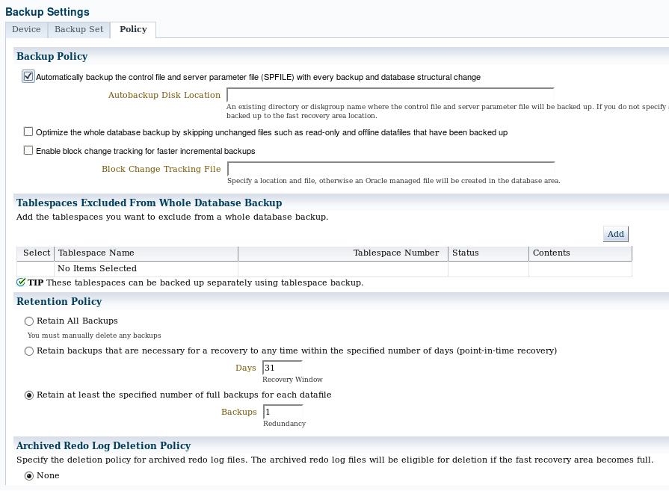

Configurer les paramètres de sauvegarde
Best practice
Backup
pieces
Change
tracking
file
Recovery area
Data files
Notes:
Click the Policy tab to:
Automatically back up the control file and server parameter file (SPFILE) with each backup. You can also specify a location for these backups if you do not want them to go to the fast recovery area.
Optimize backups by not backing up files that exactly match a file that is already part of the retained backups. This setting enables you to skip read-only and offline data files.
Enable block change tracking and specify a location for the tracking file. If you intend to create incremental backups, this setting can decrease the time required to choose which blocks to include in the incremental backup.
Exclude tablespaces from a whole database backup. Some administrators choose not to back up tablespaces containing data or objects that can be easily re-created (such as indexes or data that is batch-loaded frequently).
Specify a retention policy: How long should RMAN keep your backups? If you are using the fast recovery area to store backups, RMAN automatically deletes old backups to make room for new ones (if the retention policy allows it). By default, only the last backup is retained. The retention policy can be specified as a number of backups or a number of days.

Slide 11
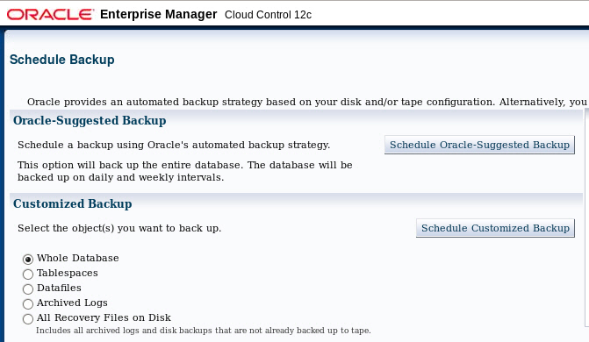
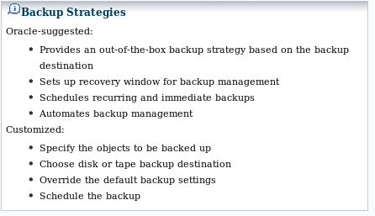
Stratégie de sauvegarde
Notes:
To establish an Oracle-suggested strategy, navigate to the database home page > Availability > Backup & Recovery > Schedule Backup. The Backup Strategies section enables you to select from the Oracle-suggested backup and Customized backup strategies. The Oracle-suggested strategy takes a full database copy as the first backup. Because it is a whole database backup, you might want to consider taking this at the period of least activity. After that, an incremental backup to disk is taken every day. Optionally, a weekly tape backup can be made, which backs up all recovery-related files.
By clicking Schedule Customized Backup, you gain access to a wider range of configuration options. Select the objects that you want to back up—the whole database (the default) or individual tablespaces, data files, archived logs, or any Oracle backups currently residing on the disk (to move them to the tape).
Both strategies enable you to set up encrypted backups.

Slide 12
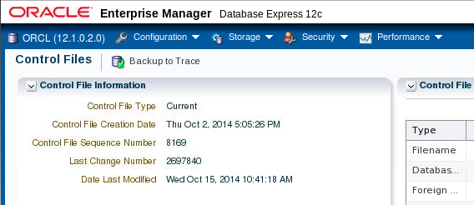
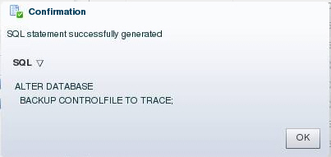
Sauvegarder le fichier de contrôle dans un fichier
  Les fichiers de contrôle peuvent être sauvegardés dans un fichier trace, générant une commande SQL pour recréer le fichier de contrôle.
  Les sauvegardes dans un fichier trace des fichiers de contrôle peuvent être utilisées pour récupérer en cas de perte de tous les fichiers de contrôle.
Notes:
In Enterprise Manager Database Express, select Storage > Control Files to manage your database’s control files. Control files have an additional backup option; they may be backed up to a trace file. A control file trace backup contains the SQL statement that is required to re-create the control files in the event that all control files are lost.
Although it is very unlikely that a properly configured database (with multiple copies of the control file placed on separate disks and separate controllers) would lose all control files at the same time, it is possible. Therefore, you should back up the control file to a trace file after each change to the physical structure of the database (adding tablespaces or data files, or adding additional redo log groups).
Trace copies of the control file can be created by using Enterprise Manager Database Express, Enterprise Manager Cloud Control, or by using the following SQL command:
ALTER DATABASE BACKUP CONTROLFILE TO TRACE
The trace backup is created in the location specified by the DIAGNOSTIC_DEST initialization parameter. For example, in this course, the trace file for the orcl database is found in the /u01/app/oracle/diag/rdbms/orcl/orcl/trace directory and will have a file name such as orcl_ora_924.trc.

Slide 13
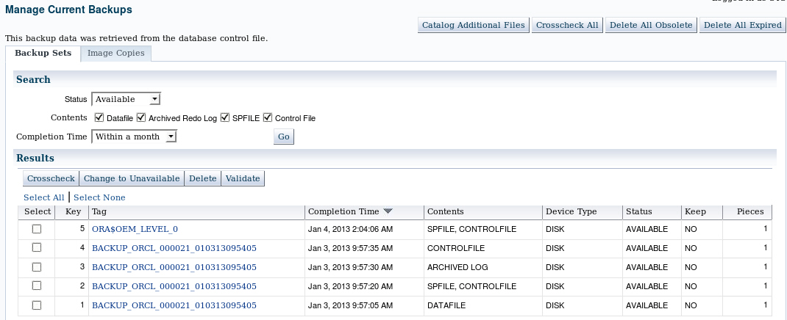
Gérer les sauvegardes
Notes:
In Enterprise Manager Cloud Control, select Availability > Backup & Recovery > Manage Current Backups to manage your existing backups. On this page, you can see when a backup was completed, where it was created (disk or tape), and whether it is still available.
At the top of the Manage Current Backups page, four buttons enable you to work with existing backups:
Catalog Additional Files: Although RMAN (working through Enterprise Manager) is the recommended way to create backups, you might have image copies or backup sets that were created by some other means or in some other environment with the result that RMAN is not aware of them. This task identifies those files and adds them to the catalog.
Crosscheck All: RMAN can automatically delete obsolete backups, but you can also delete them by using operating system commands. If you delete a backup without using RMAN, the catalog does not know whether the backup is missing until you perform a cross-check between the catalog and what is really there.
Delete All Obsolete: This deletes backups older than the retention policy.
Delete All Expired: This deletes the catalog listing for any backups that are not found when the cross-check is performed as described previously.

Slide 14



Utiliser la ligne de commande RMAN pour créer des sauvegardes
1
$ rman target /
RMAN> CONFIGURE …
RMAN> BACKUP DATABASE PLUS ARCHIVELOG;
2
3
Control
file
Control files
Archived redo
log file
SPFILE
Data files
Notes:
1. In a terminal session, start RMAN and connect to the target database.
2. Execute configuration commands:
CONFIGURE DEFAULT DEVICE TYPE TO disk;
CONFIGURE DEVICE TYPE DISK BACKUP TYPE TO COPY;
CONFIGURE CONTROLFILE AUTOBACKUP ON;
3. A whole database backup is a copy of all data files and the control file. You can optionally include the server parameter file (SPFILE) and archived redo log files. Using RMAN to make an image copy of all the database files simply requires mounting or opening the database, starting RMAN, and entering the BACKUP command shown in the slide.
Optionally, you can supply the DELETE INPUT option when backing up archive log files.
That causes RMAN to remove the archive log files after backing them up. This is useful especially if you are not using a fast recovery area, which would perform space management for you, deleting files when space pressure grows. In that case, the command in the slide would look like the following:
RMAN> BACKUP DATABASE PLUS ARCHIVELOG DELETE INPUT;
You can also create a backup (either a backup set or image copies) of previous image copies of all data files and control files in the database by using the following command:
RMAN> BACKUP COPY OF DATABASE;

